Slide 1
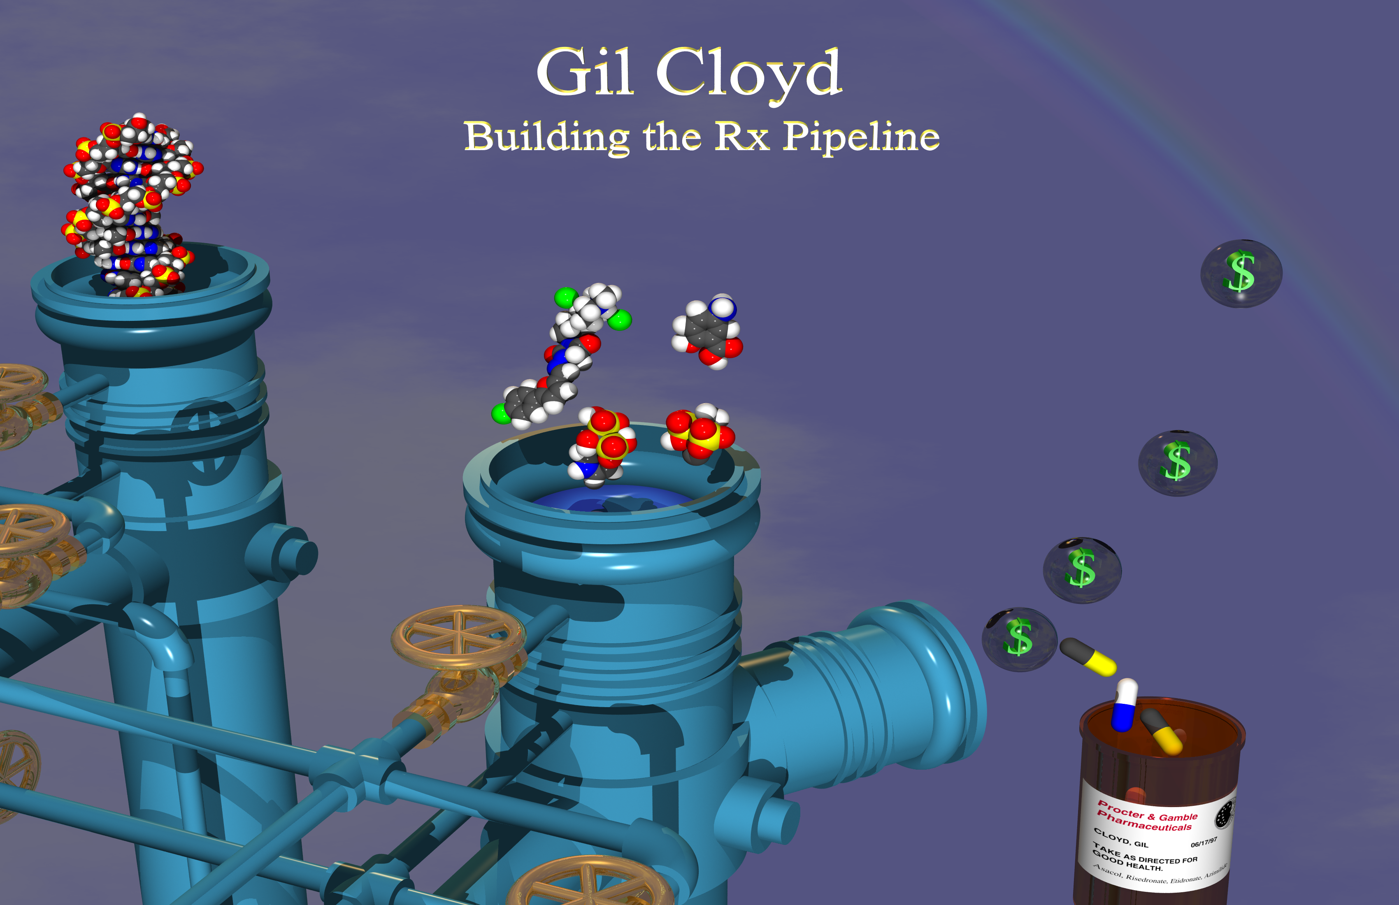
E. G. Suchanek, ‘97

